Slide 1
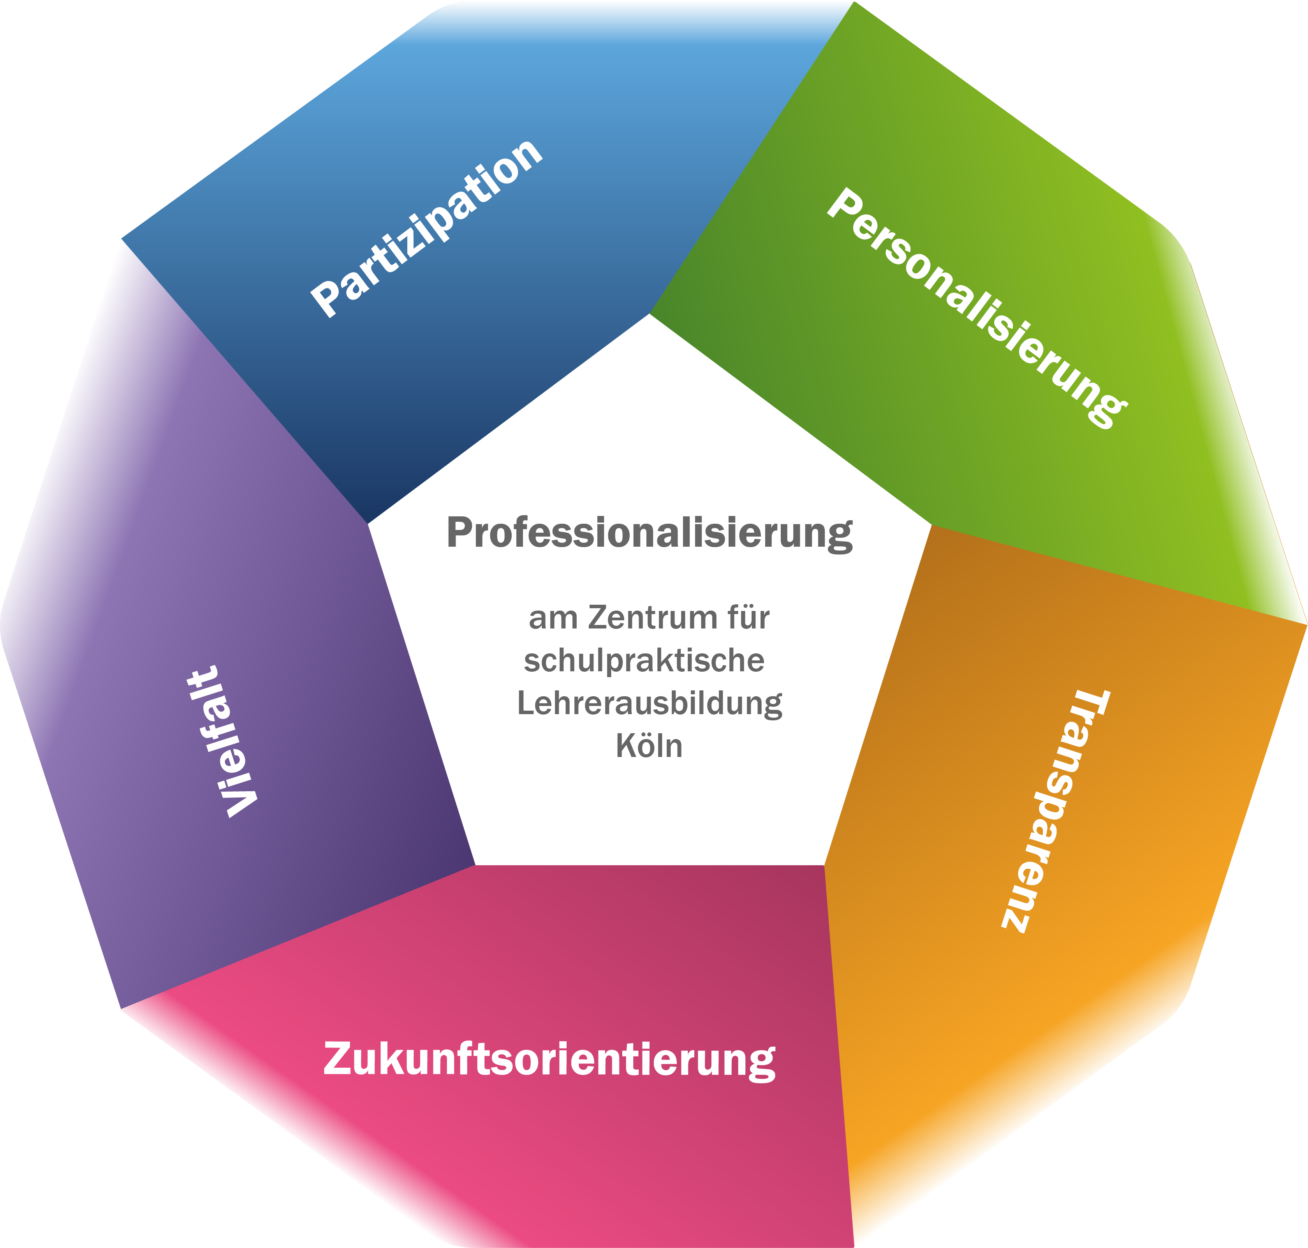
Das Programm des ZfsL Köln

Slide 2
Formale Einordnung und partizipativer
Entstehungsprozess
GeschO der ZfsL vom 13.04.2019, §7, Abs. 4: Die ZfsL-Konferenz berät und entscheidet über (…) das Programm des ZfsL
ZfsL-Konferenzbeschluss vom 10. März 2020
=> Bildung und Beauftragung einer Teilgruppe aus den Mitgliedern der ZfsL-Konferenz –> alle Lehrämter: SL/FL/LAA/LiA => Arbeitskreis ZfsL-Programm
fünf Sitzungen des Arbeitskreises
Einigung auf seminarübergreifende Leitlinien als Basis für die lehramtsbezogenen Ausbildungsprogramme (GeschO, §8, Abs. 6)
Verständigung zu wesentlichen Inhalten der jeweiligen Leitlinien
Beteiligung der Kollegien aller Seminare; finale redaktionelle Abstimmung der Inhalte
26.04.2022: Antrag auf Verabschiedung des Programms in der ZfsL-Konferenz
Sukzessiver Ausbau der medialen Darstellung des ZfsL-Programms

Slide 3
Vorwort und
Einordnung
Die Arbeit an unserem ZfsL-Programm bot und bietet weiterhin die Chance, sich über grundlegende Leitlinien der Lehrer*innenausbildung zu verständigen.
Dabei berücksichtigen und akzentuieren wir die maßgeblichen formalen Vorgaben und fokussieren zudem spezifische Aspekte, die uns hier in Köln besonders wichtig sind.
Für alle sich am ZfsL Köln professionalisierenden Menschen, in ihren unterschiedlichen Rollen, liegen jetzt fünf Leitlinien vor, die lehramtsübergreifend für eine erfolgreiche Lehrer*innenausbildung fundamental sind. Die lehramtsbezogenen Ausbildungsprogramme knüpfen mit ihren Spezifika an und sorgen zusätzlich für Transparenz und Orientierung in den unterschiedlichen Ausbildungsformaten.
Unsere Leitlinien werden im ZfsL Köln bereits an vielen Stellen umgesetzt. Gleichwohl bleibt ihre fortwährende und umfassende Berücksichtigung in den diversen Ausbildungskontexten und in unserer Gremienarbeit auch immer ein dynamischer Auftrag.
Letztlich sind die Leitlinien des ZfsL-Programms Referenz- und Ankerpunkte für unser aller Handeln, auf das sich die Lehramtsanwärter*innen, Seminarausbilder*innen und die in der Leitung verantwortlichen gleichermaßen berufen können. Für die Umsetzung und Weiterentwicklung der Leitlinien sind wir alle zuständig.

Slide 4
Das Programm
Partizipation
Personalisierung
Vielfalt
Transparenz
Zukunftsorientierung

Slide 5
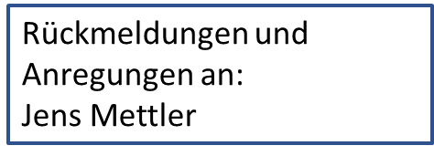
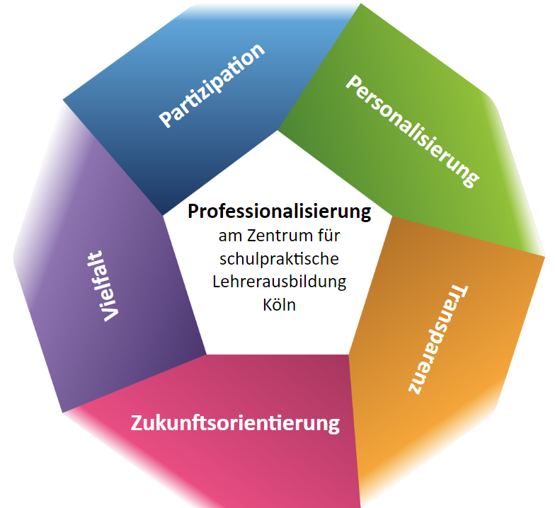
Leitlinie Partizipation
Partizipation ist ein Gestaltungsprinzip
Es ermöglicht die Mitgestaltung von Ausbildung und Zusammenarbeit.
Es bedeutet Verantwortungsbereitschaft und –übernahme.
Es ermöglicht uns, eigene Erfahrungen und Wertvorstellungen einzubringen.
Es stellt sicher, dass Ausbildung für uns bedeutsam werden kann.
Es bedeutet die aktive Mitwirkung und Mitbestimmung in unseren Gremien.
So setzen wir Partizipation um:
Wir evaluieren und gestalten Ausbildung in den Seminaren.
Wir informieren und beteiligen die Sprecherräte.
Wir gestalten Seminarangebote und wirken an ihnen mit.
Wir beteiligen uns in Arbeitsgruppen/Arbeitskreisen.
Wir stärken die ZfsL-Konferenz.
Wir übernehmen Aufgaben und Tätigkeiten am Seminar.
Arbeitsschwerpunkte: Wir entwickeln…
…neue Verfahren einer projektbezogenen Beteiligungskultur, die dem 18-montatigen Ausbildungsverlauf gerecht wird
…Aufgabenbereiche, die in konkreten Verfahrensabläufen wirksam werden.
Beispiel: Rolle der Ansprechpartner/in für Gleichstellungsfragen im Rahmen der Schulzuweisung
Erläuterungen

Slide 6
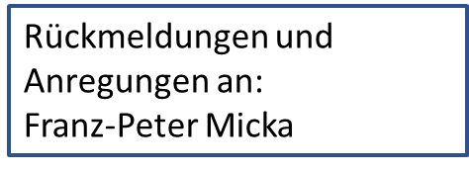
Leitlinie Personalisierung (1/2)
Woraufhin wir arbeiten:
Ein Ziel unserer schulpraktischen Lehrerausbildung am ZfsL-Köln ist es, angehende Lehrer*innen in der Professionalisierung des eigenen Handelns unter den besonderen Anforderungen des 21. Jahrhunderts zu unterstützen.
Was wir darunter verstehen:
In Übereinstimmung mit dem Kerncurriculum sehen wir den Erwerb berufsbezogener Kompetenzen als lebenslange und personalisierte Aufgabe. Das bedeutet, die Entwicklung der eigenen beruflichen Persönlichkeit, von Haltung und Routinen endet nicht mit dem Zweiten Staatsexamen, im Verlauf der Ausbildung am ZfsL wird sie kontinuierlich und aktiv unterstützt und begleitet. Und das gilt überdies gleichermaßen für die Ausbilder*innen am ZfsL Köln - als wesentlicher Bestandteil des lebenslangen Lernens.
Wie wir das unterstützen:
Während unserer Ausbildung erhalten die Lehramtsanwärter*innen die Möglichkeit, ihre im Studium und während der Praxisphasen erworbenen Fähigkeiten und Fertigkeiten zu reflektieren und weiter auszubauen. Dabei wird die eigene Berufsbiografie mit Rekurs auf gesicherte fachliche, (fach-)didaktische und pädagogische Bezüge betrachtet und ressourcenorientiert fruchtbar gemacht.
Unsere Seminararbeit ist ausgerichtet auf die Entwicklung einer professionellen Haltung zur eigenen Profession und deren Ausgestaltung. Sie geht von erwachsenen und selbständigen Lernenden im Vorbereitungsdienst aus und orientiert sich an den Prinzipien der Exemplarität und Individualisierung. Grundlage aller Entwicklung ist hierbei die Fähigkeit zur Selbständigkeit und die Akzeptanz und Übernahme der Verantwortung für das eigenen Lernen.
in Bearbeitung

Slide 7
Leitlinie Personalisierung (2/2)
in Bearbeitung
In der sehr komplexen beruflichen Arbeit werden angehende Lehrkräfte täglich mit Situationen konfrontiert, die herausfordernd sind und in allen Handlungsfeldern Entwicklungsbedarfe deutlich machen, die sich z. B. aus Unterrichtssituationen und auch Gesprächen oder Konflikten mit Schulleitung, Kolleginnen und Kollegen, Eltern oder anderen Personen ergeben. Die Seminarausbilder*innen bieten hierzu Möglichkeiten - etwa nach Beratungsanlässen im Rahmen von Unterrichtsbesuchen - mit Unterstützung an persönlichen Entwicklungszielen zu arbeiten.
Dazu ist eine beständig praktizierte kritische Selbstreflexivität gefordert, indem die enge wechselseitige Beziehung von beruflichen Handlungsfeldern mit kontinuierlichem Blick auf das Ganze erschlossen und mit dem eigenen Kompetenzaufbau in der Ausbildung abgeglichen wird. Angeregt und unterstützt wird dieser Prozess durch die Begleitung in Fach- und Kernseminaren, Coachings, kollegialem Austausch sowie durch die Zusammenarbeit mit den Ausbildungsschulen.
Woran wir das Gelingen erkennen:
Jedes Lernen ist als Prozess zu begreifen. Auch die Ausbildung zu einer Lehrperson ist ein Prozess, in dem kleine und größere Schritte gemacht werden, es häufig vorwärts geht aber auch mal Stillstand herrscht. Der Kompetenzzuwachs wird dabei durch Lernen in der eigenen Erprobung und in permanenter Übung und Reflexion angeregt. Dieser Lernprozess bedarf einer fehlerfreundlichen Begleitung aller an der Ausbildung Beteiligten, bei der Entwicklungsschritte als solche akzeptiert und als Chancen geachtet werden. Für Lehramtsanwärter*innen bedeutet dies, dass sie ihre individuellen Entwicklungsaufgaben als wirksame und freudvolle Erlebnisse erfahren, welche sich fruchtbar auf das eigene professionelle Handeln im Umgang mit Lernenden auswirken. Der Erfolg dieses Prozesses spielgelt sich letztendlich im Lernerfolg der Schüler*innen.

Slide 8
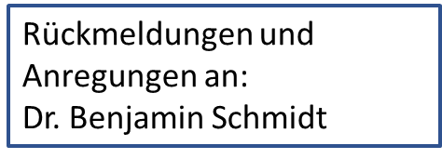
Leitlinie Transparenz
O-Töne in Bearbeitung
Transparenz ist ein Ausbildungsprinzip auf allen Ebenen
Transparenz bedeutet Klarheit in der Kommunikation.
Transparenz bezieht sich auf Abläufe und Inhalte der Ausbildung.
Transparenz zeigt sich auch in unseren wiederkehrenden Rückmeldeformaten.
Als Lehramtsanwärterinnen und Lehramtsanwärter, Seminarausbilderinnen und Seminarausbilder, Seminar- und ZfsL-Leitung...
sorgen wir für eine verständliche Kommunikation über Leistungserwartungen und berücksichtigen Rückmeldeformate zu den Seminarveranstaltungen
identifizieren wir Stärken und Entwicklungspotenziale innerhalb unserer Rückmeldeformate
evaluieren wir die Ausbildung regelmäßig auf allen Ebenen

Slide 9
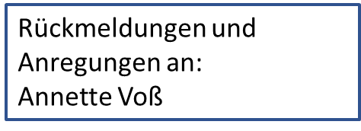
Leitlinie Zukunftsorientierung (1/2)
Erklärfilm
Am ZfsL Köln orientieren wir uns in der Lehrer*innenausbildung an den Herausforderungen des 21. Jahrhunderts.
Aber was heißt es eigentlich, Lehrkraft für das 21. Jahrhundert zu werden? Lehrkräfte des 21. Jahrhunderts müssen Zukunftskompetenzen entwickeln und fördern, die Chancen und Herausforderungen der Digitalisierung erkennen und nutzen, sowie die 17 Ziele nachhaltiger Entwicklung – also die Global Goals in den Mittelpunkt rücken. Neugierde, Kreativität, kritisches Denken, Kommunikation, Kollaboration, Gelassenheit, Empathie und sozial verantwortliches Handeln sind dabei Kompetenzen, die wir fördern - bei Auszubildenden und Ausbilder*innen gleichermaßen - als wesentlicher Bestandteil des lebenslangen Lernens.
Das wird daran deutlich, dass in der Ausbildung Elemente wie Kooperationstage und Barcamps mit Angeboten sowohl von Seminarausbilder*innen als auch von Lehramtsanwärter*innen gestaltet werden. Wir rücken Themen wie zum Beispiel die Lehrer*innengesundheit in den Mittelpunkt und legen besonderen Wert auf Angebote zur kollaborativen und kreativen Unterrichtsplanung.

Slide 10
Leitlinie Zukunftsorientierung (2/2)
Erklärfilm
Um Chancen und Herausforderungen der Digitalisierung für Schule und ZfsL wahrzunehmen und zu nutzen, leiten uns zentrale Vorgaben: der Medienkompetenzrahmen bzw. der Einleger Förderung digitaler Schlüsselkompetenzen und der Orientierungsrahmen für Lehrkräfte in der digitalisierten Welt.
Digitalisierung ist dabei durchgängiges Prinzip in Seminarveranstaltungen und Unterricht.
Gemeinsam gestalten wir Ausbildung orientiert an einem Bildungsauftrag, der ökologische, ökonomische, soziale und globale Sachverhalte einbezieht, und der Menschen befähigt, die Auswirkungen des eigenen Handelns auf die Welt zu verstehen, zu bewerten und handelnd die Welt zu verändern.
Wir fragen uns: Wie können Kinder, Jugendliche und Erwachsene Gestaltungskompetenzen, Problemlösekompetenzen und Zukunftsmut entwickeln? Und wie können wir Lernenden und Lehrenden Verantwortungsübernahme und Selbstwirksamkeitserfahrungen im schulischen Kontext ermöglichen? Wie können wir unser Nachhaltigkeitsmanagement am ZfsL verbessern?
So fördern wir am ZfsL Köln mit allen Beteiligten Kompetenzen von Lehrkräften im 21. Jahrhundert zur nachhaltigen Gestaltung der Gegenwart und Zukunft!

Slide 11
Leitlinie Vielfalt
Vielfalt ist unsere Ressource!
Vielfalt, das sind wir!
Jede Jeck is anders – und dat is joot!
Wir am ZfsL Köln begrüßen Vielfalt in allen Ausprägungen wie z.B.
Ethnische Herkunft/ Nationalität
Geschlecht/sexuelle Identität
Alter
Religion/ Weltanschauung
Soziale Herkunft
Sprache
körperliche und geistige Fähigkeiten oder Begabungen
...
Vielfalt, das sind lebendige Begegnungen in einer wertschätzenden Gemeinschaft. Vielfalt, das ist ein ressourcenorientierter Blick für Stärken und das Besondere in jeder/m von uns. Vielfalt, das heißt, Sensibilität für unbewusste Vorurteile zu entwickeln und sich immer wieder selbstkritisch zu hinterfragen.
Diese Haltung leben wir in ZfsL und Schule.
Wir achten die individuelle Persönlichkeit und fördern eigene Lernwege.
Wir bereichern und inspirieren uns gegenseitig.

